Slide 1




Подготовка по области аттестации А.1
Тема 5. Порядок расследования причин аварий и несчастных случаев на опасных производственных объектах

Slide 2
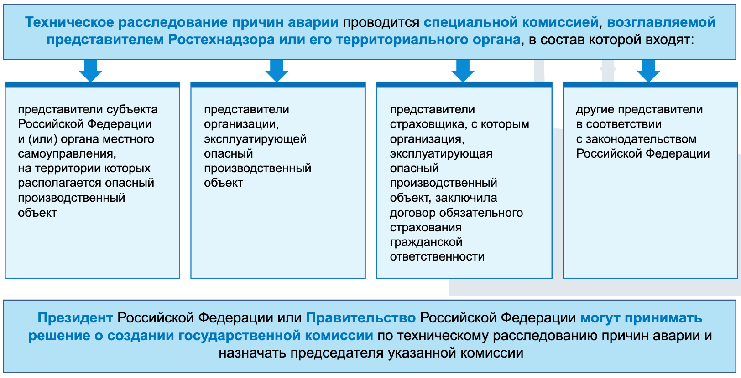

Slide 3


Slide 4
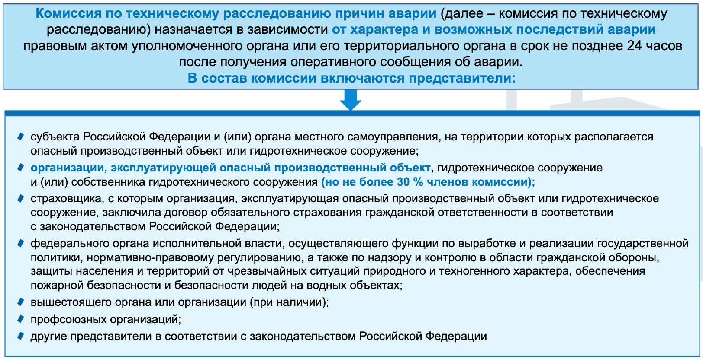

Slide 5
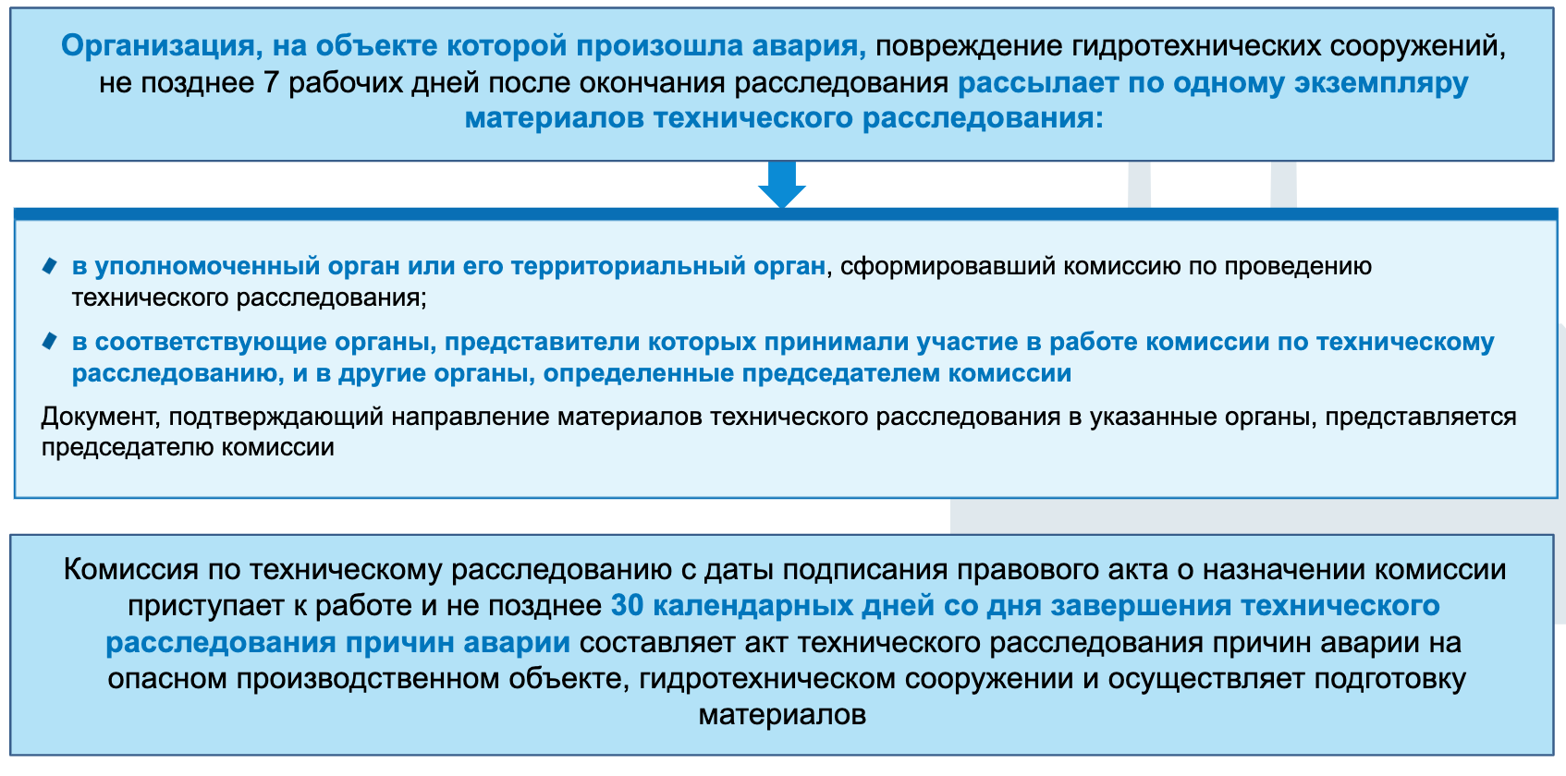

Slide 6
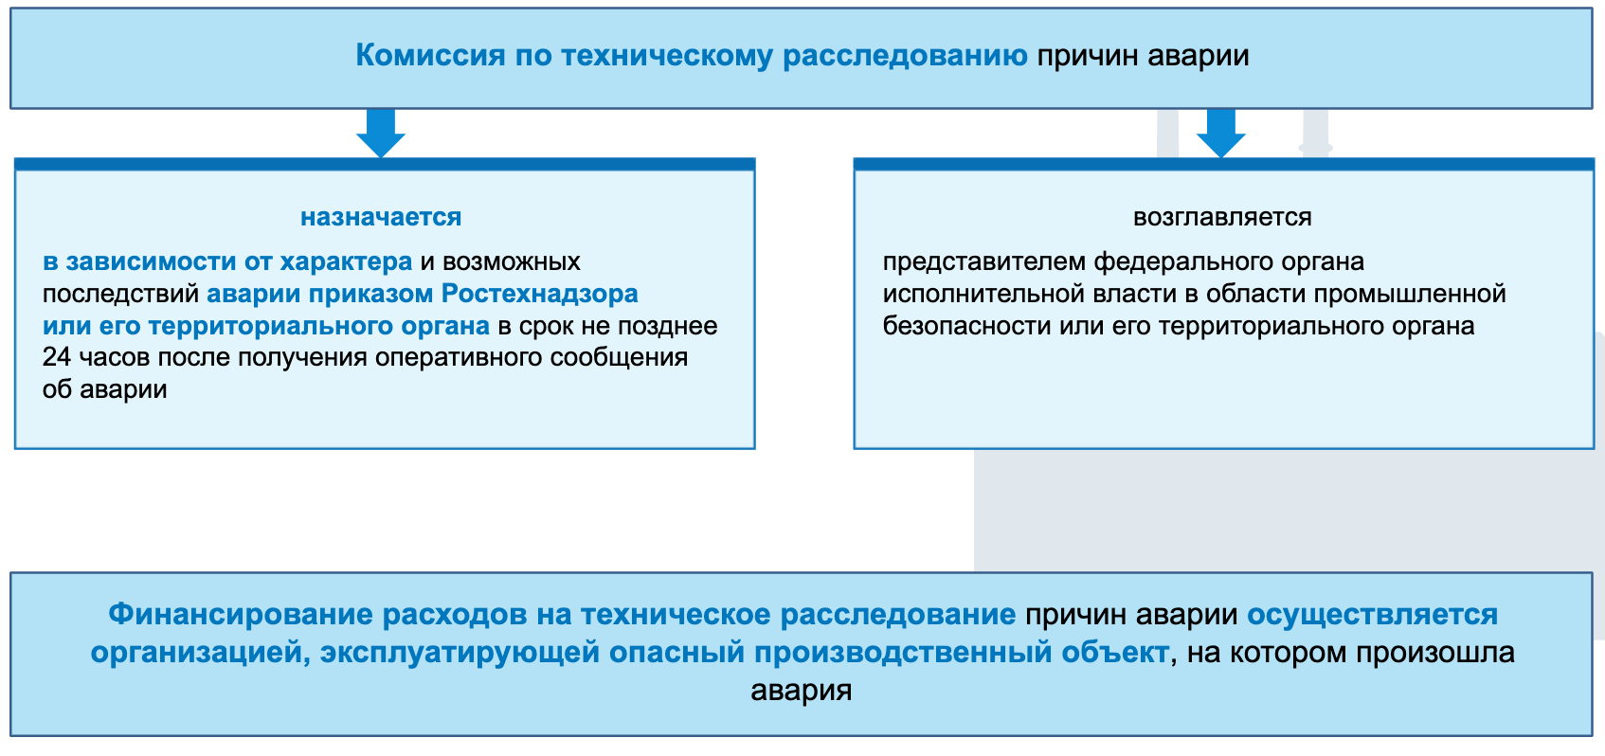

Slide 7
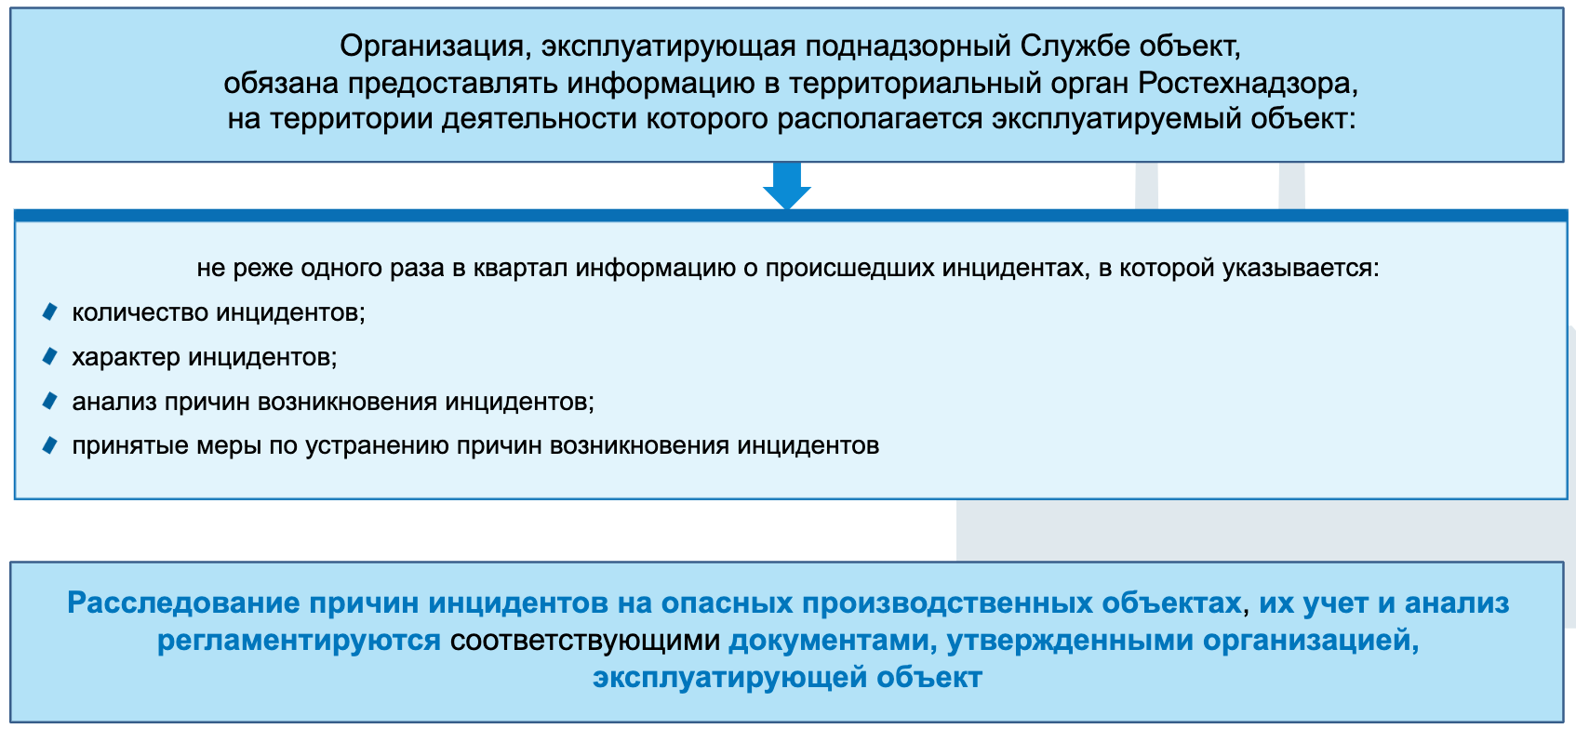

Slide 8
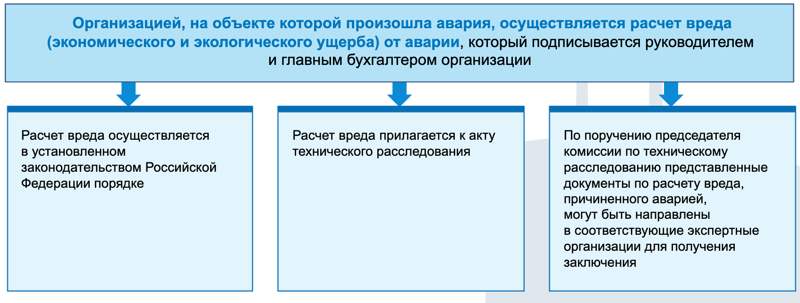

Slide 9
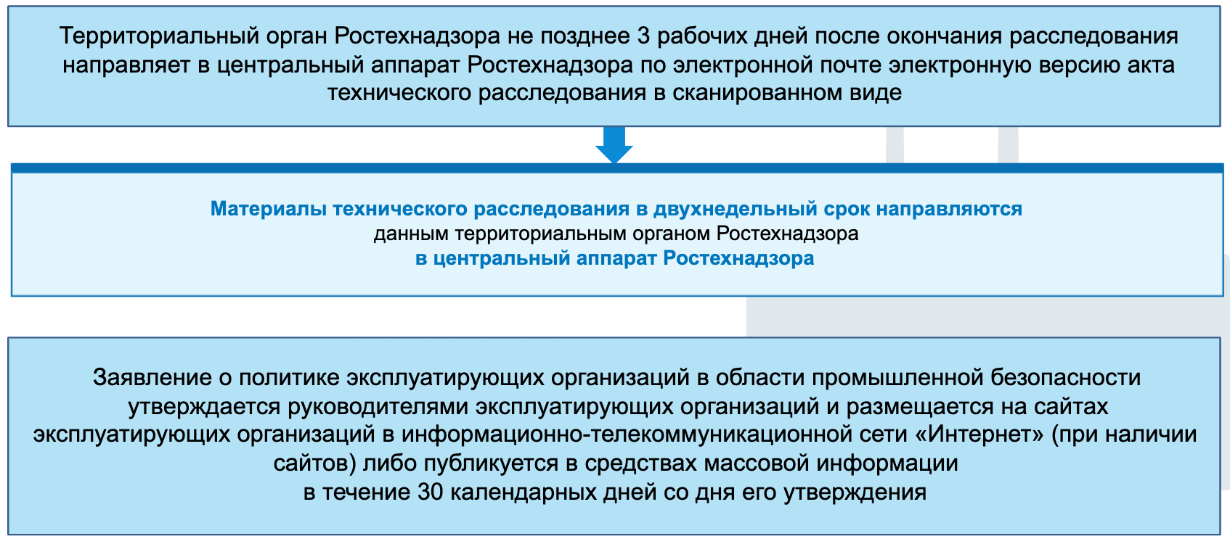

Slide 10


